Slide 1
Северная ягода в лукошке здоровья
  Творческий проект
  ученика 1 класса «А»
  МОУ «СОШ» № «7»
  Петров Макар

Slide 2
Цель:
Изучить полезные свойства лесных ягод Архангельской области для здоровья человека на основе сравнения с полезными свойствами гигантской южной ягоды арбуз.

Slide 3
Гипотеза
Мы предполагаем, что ягодные культуры, произрастающие в северных лесах Архангельской области, не уступают по своим полезным свойствам для здоровья человека полезным свойствам гигантской южной ягоды арбуз.

Slide 4
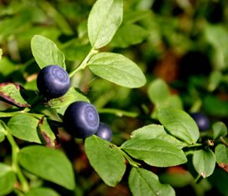
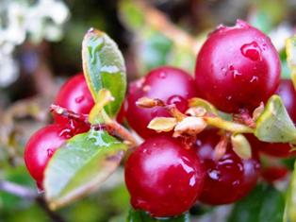
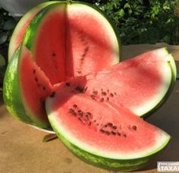
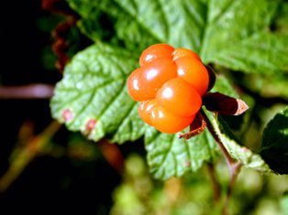
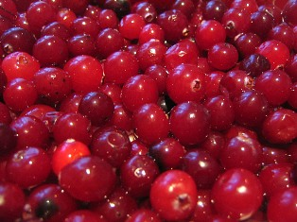
Мы предполагаем:

Slide 5
Творческие группы:
  Диетологи;
  Экологи – краеведы;
  Филологи – народники;
  Социологи статисты;
  Режиссёры – постановщики.

Slide 6
Задачи:
Собрать информацию о полезных свойствах ягод, о роли витаминов и минералов для здоровья человека;
Собрать теоретический и наглядный материал о внешнем виде ягод, особенностях и месте их произрастания, правилах сбора;
Познакомиться с народными приметами, пословицами и поговорками об этих ягодных культурах, подобрать стихи, загадки и рассказы;
Выявить уровень знаний одноклассников по проблеме: «Правильное питание для здоровья человека»;
Подготовить презентацию, разработать сценарий инсценировки и осуществить её постановку.

Slide 7
Методы и приёмы, используемые в работе творческих групп:
Изучение литературы и материалов из Интернета
Беседа
Экскурсия
Наблюдение
Рассматривание натуральных объектов и фотографий
Интервьюирование
Тестирование и анкетирование

Slide 8
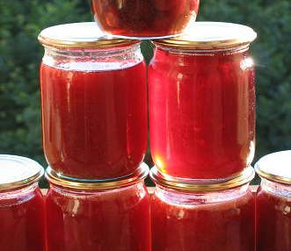
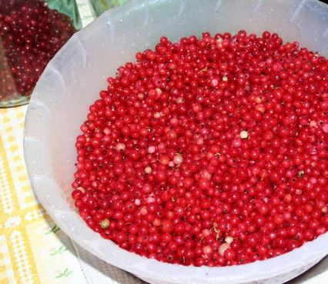
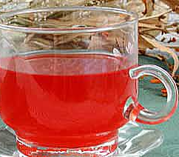
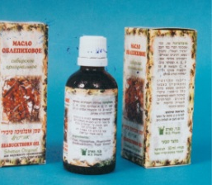
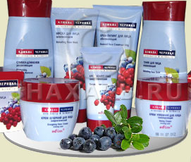
Витамины и минералы:
C, B1, B2, B12, H, P, PP,A, D, E, F, K, органические кислоты, дубильные вещества, железо, марганец, калий и др.

Slide 9
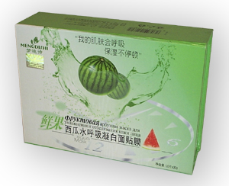
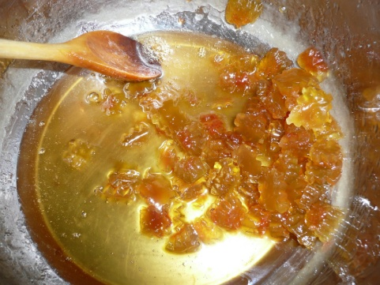
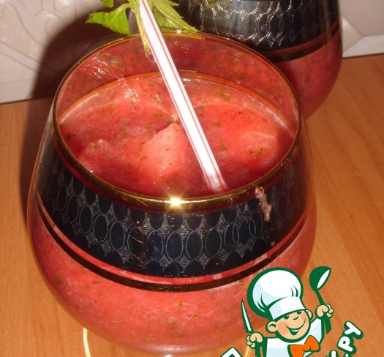
Арбуз = витамины, минералы, соки…
каротин, витамины В1, В2, В3, РР, различные минеральные вещества (магний и железо), пектиновые вещества и органические кислоты.

Slide 10
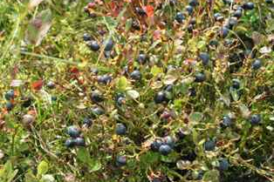
Черника:

Slide 11
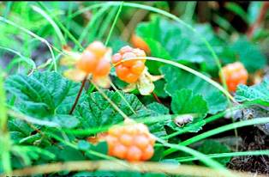
Морошка:

Slide 12
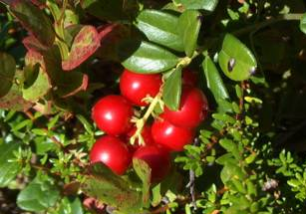
Брусника:

Slide 13
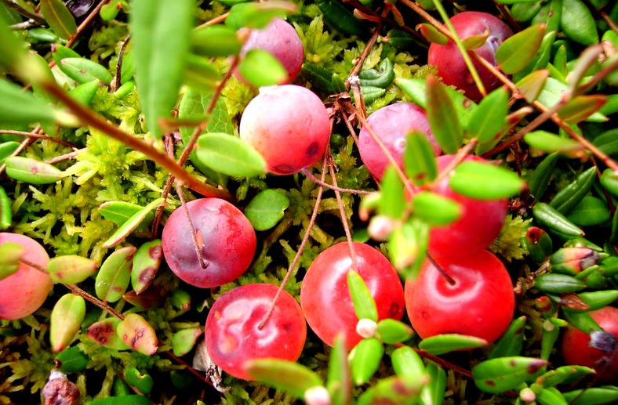
Клюква:

Slide 14
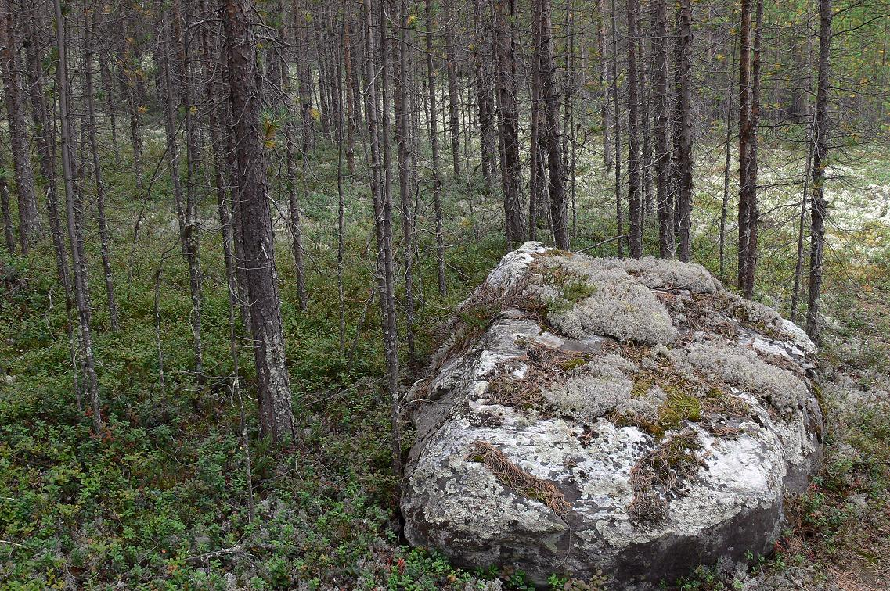
Северный лес

Slide 15
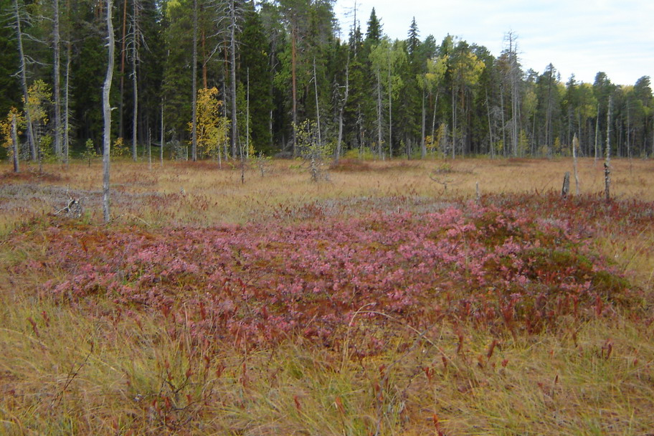
Фото болота

Slide 16
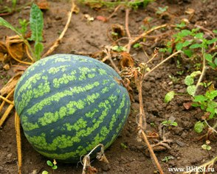

Slide 17
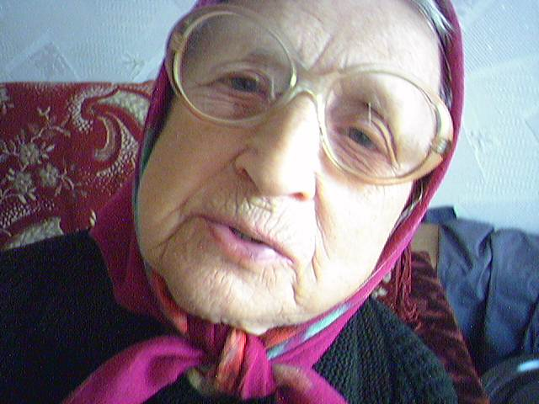
Фото бабушки, у которой школьники берут интервью

Slide 18
Графики
До внедрения проекта
После внедрения проекта

Slide 19
ВЫВОД:
Работая все вместе над проектом, мы убедились в том, что ягоды, растущие в лесах нашего края, в суровых северных условиях, обладают замечательными полезными свойствами для здоровья человека и не уступают южным ягодам по количеству и ценности этих свойств.
Мы познакомились с традициями наших предков, которые использовали дары северных лесов для сохранения и укрепления здоровья.
Мы научились узнавать и различать ягоды наших лесов по внешнему виду, познакомились с условиями из произрастания.
Наша работа очень важна ещё и потому, что в результате, практически все учащиеся нашего класса, поняли, что здоровье человека во многом зависит от образа жизни самого человека, в том числе и от того что и как он ест.
Наша работа окажет практическую помощь педагогам школ в проведении занятий по данной теме.

Slide 20
Литература
1.Т.А. Шорыгина «Ягоды. Какие они?», серия Знакомство с окружающим миром. Развитие речи, Москва. Издательство ГНОМ и Д, 2003
2.Край родной. Азбука краеведения / автор-сост. О.Н.Гаврилова. – Екатеринбург: ООО «СВ-96», 2001.
3. Носов А.М. Лекарственные растения / А.М.Носов. – М.: ЭКСМО-Пресс, 2001.
4. Я познаю мир. Растения [Текст]: детская энциклопедия. – М.: АСТ, 2000.
5.М.М. Безруких, Т.А. Филиппова, Рабочая тетрадь для школьников «Разговор о правильном питании», Нестле, Олма-пресс, Москва, 2001.
6.Шульц Я., Уберхубер Э. «Лекарства из божьей аптеки - детям», издательство «Источник жизни», 2003.
СПАСИБО ЗА ВНИМАНИЕ!

